Slide 1
历史语言学
History IE Family Comparative Method Sound Changes and Phonological Rules More on Historical Linguis
Anqi Zhang
Nanjing University
Introduction to Linguistics Dec 3, 2022

Slide 2
上周回顾
History IE Family Comparative Method Sound Changes and Phonological Rules More on Historical Linguis
上周学了什么？
三类推论：衍推、预设和涵义
区分推论类型的测试：否定/疑问，“等一下”，可取消性
会话涵义与格莱斯准则
时态与体的基础知识

Slide 3





今天的内容
History IE Family Comparative Method Sound Changes and Phonological Rules More on Historical Linguis
1
印欧语系的发现史概要
印欧语系内的语族
比较方法与历史语言学
音变和音位规则
格里姆定律和维尔纳定律
英语元音大推移
历史语言学的其他方法
重建刻画谱系树模型
2
3
4
5
6

Slide 4
History IE Family Comparative Method Sound Changes and Phonological Rules More on Historical Linguis
欧洲多门语言极为相似，这不是偶然。例如，罗曼语族的很多语言彼此非常相似
19世纪语言学/文字学的最伟大发现之一就是印度的古典语言梵语和希腊拉丁等欧洲的古典语言之间的关系
印欧语言比较研究首先催生了历史语言学，历史语言学反过来也启发了音系学研究的发展

Slide 5
印欧语系发现之前……
History IE Family Comparative Method Sound Changes and Phonological Rules More on Historical Linguis
Joseph Scaliger (1540-1609)，法国宗教领袖，学者
他根据“神”这个词的不同形式把欧洲语言区分为四类：
gott group (日耳曼Germanic), deus group (罗曼Romance), theos group (希腊Greek) and bog group (斯拉夫Slavic).
James Parsons把这一方法推广到其他语言（例如凯尔特语Celtic），主要关注数词

Slide 6
James Parsons （1976）的同源数词表（简）
History IE Family Comparative Method Sound Changes and Phonological Rules More on Historical Linguis
 | Irish | Greek | Latin | Italian | French
1 | aon | hen | unus | uno | un
2 | do | duo | duo | due | deux
3 | tri | treis | tres | tre | trois
4 | ceathair | tettares | quattuor | quattro | quatre
5 | cuig | pente | quinque | cinque | cinq
6 | se | hex | sex | sei | six
7 | seacht | hepta | septem | sette | sept
8 | ocht | okto | octo | otto | huit
9 | naoi | ennea | novem | nove | neuf
10 | deich | deka | decem | dieci | dix
100 | cead | hekaton | centum | cento | cent

Slide 7
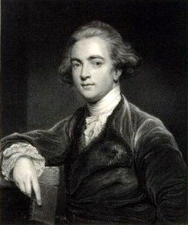
Sir William Jones (1746-1794)
History IE Family Comparative Method Sound Changes and Phonological Rules More on Historical Linguis
印度首席大法官，皇家亚洲学会创始人
发现梵语和拉丁语之间的密切关系
在1786年关于印度文化的报告中，他有如下著名论述：

Slide 8
History IE Family Comparative Method Sound Changes and Phonological Rules More on Historical Linguis
梵语并没有因其古久而失色，其结构精妙，较希腊语完美，较拉丁语丰富，雅致精微之处也胜出一筹。然而，梵语和希腊拉丁多有相似之处，其动词词干和语法形式尤为明显，绝非偶然。没有哪一位文字学家在细察三者之后，会不相信它们同出一源，尽管这一源头可能已不可考。出于类似理由，我们可以在相当程度上假设哥特和凯尔特诸语言亦与梵语同源，尽管各自夹杂的习语大为不同。古波斯语似乎亦属同一语系。
(William Jones, 1786)

Slide 9
梵语和拉丁语
History IE Family Comparative Method Sound Changes and Phonological Rules More on Historical Linguis
 | Sanskrit | Latin
主格单数 | agnis | ignis
属格单数 | agnim | ignem
与格复数 | agnibhyas | ignibus
Pereltsvaig (2012, 16)

Slide 10
识图
History IE Family Comparative Method Sound Changes and Phonological Rules More on Historical Linguis
看一看这张空白的欧洲地图，尝试辨认出地图上的国家和语言，如果你对相关语族有所了解，可以直接填空

Slide 11
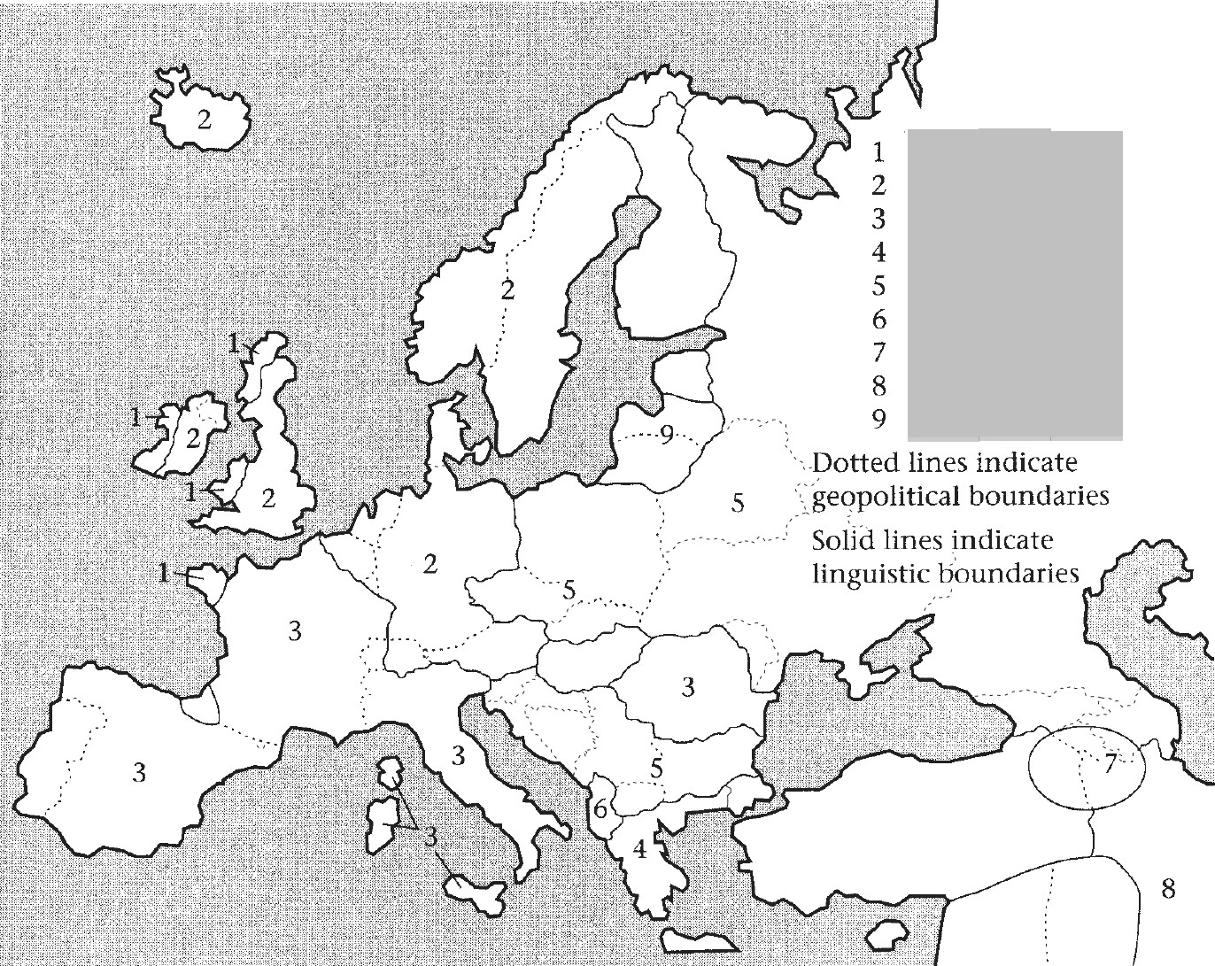
识图
History IE Family Comparative Method Sound Changes and Phonological Rules More on Historical Linguis

Slide 12
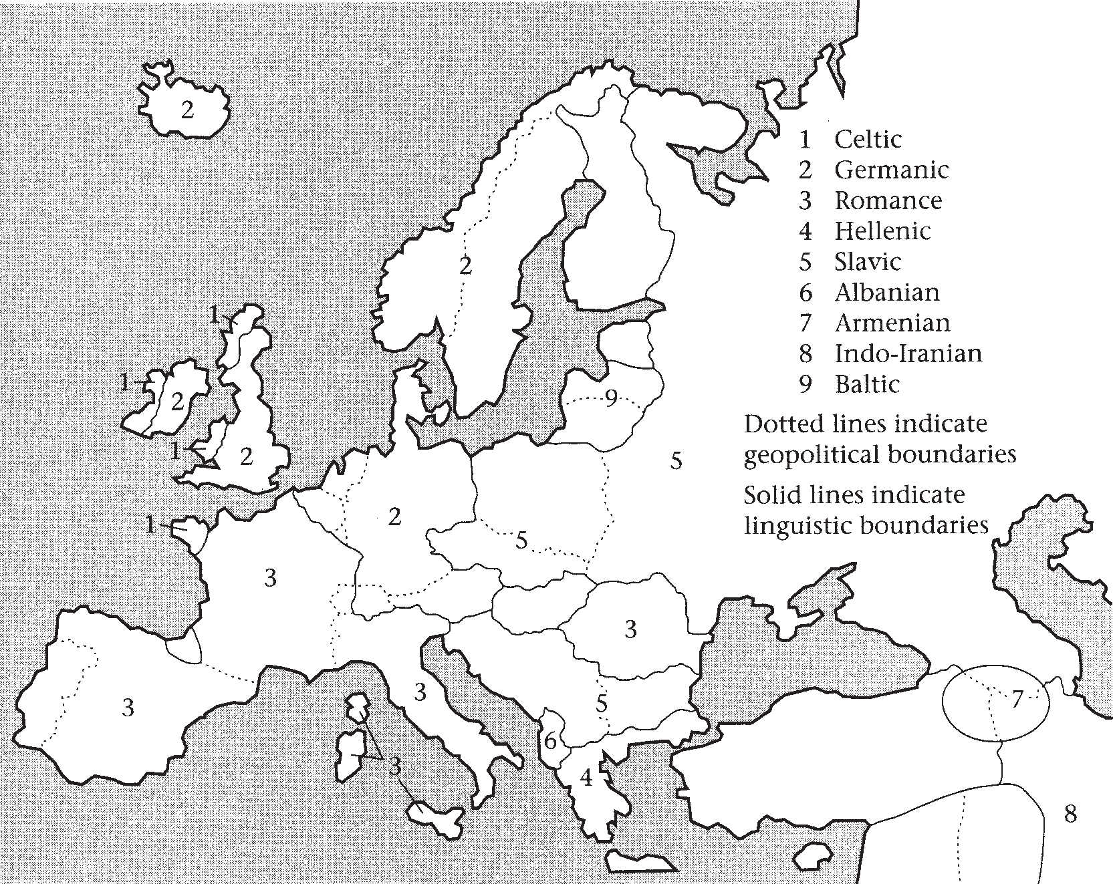

答案
History IE Family Comparative Method Sound Changes and Phonological Rules More on Historical Linguis
Figure 8.8 Location of Indo-European languages

Slide 13
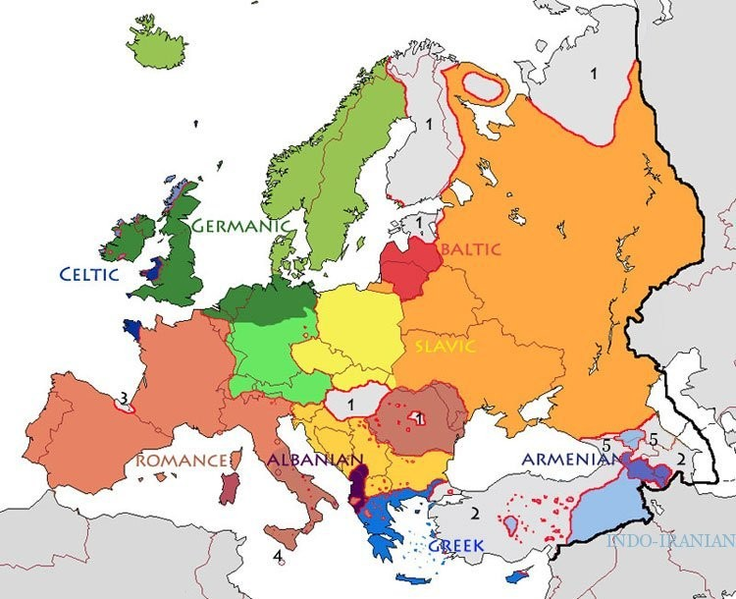
印欧语系图
History IE Family Comparative Method Sound Changes and Phonological Rules More on Historical Linguis

Slide 14
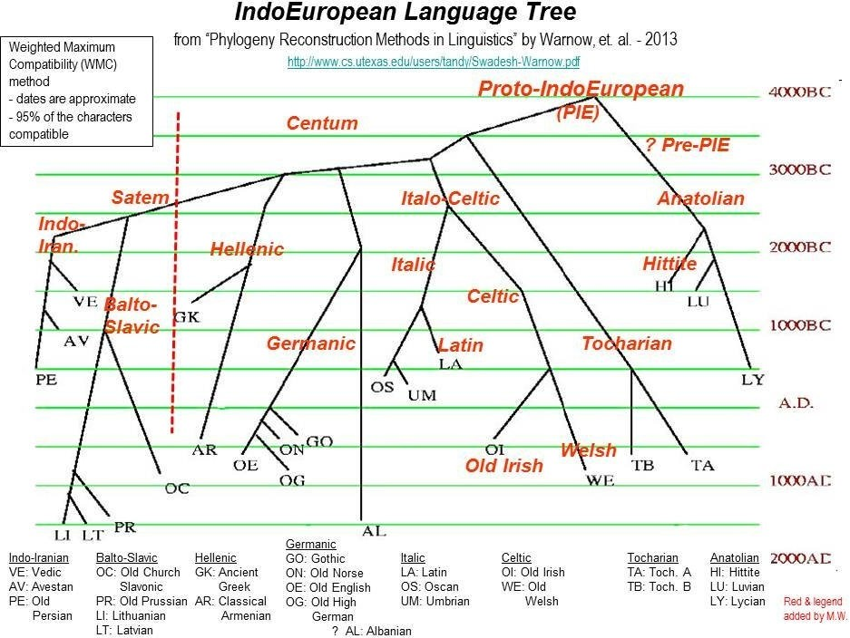
萨图姆语言vs肯图姆语言
History IE Family Comparative Method Sound Changes and Phonological Rules More on Historical Linguis

Slide 15
印欧语系的主要语族（Sub-family）
History IE Family Comparative Method Sound Changes and Phonological Rules More on Historical Linguis
常见的划分： 肯图姆语言（Kentum Languages）
凯尔特Celtic 日耳曼Germanic 意大利Italic 阿尔巴尼亚Albanian 希腊Hellenic 安纳托利亚Anatolian 吐火罗Tocharian
萨图姆语言（Satum Languages） 印度-伊朗Indo-Iranian 波罗的海-斯拉夫Balto-Slavic

Slide 16
比较研究方法
History IE Family Comparative Method Sound Changes and Phonological Rules More on Historical Linguis
问题：
要想确定两门语言的亲缘关系，我们应该比较哪些要素？
答案：
基本词汇（同源词）：语音关系
形态关系，句法关系……

Slide 17
一些规则
History IE Family Comparative Method Sound Changes and Phonological Rules More on Historical Linguis
关系紧密的语言最终源自同一门母语言（parent language）
如果两门语言拥有共同的新语言现象，那么它们关系更近
基本词汇更难被借用

Slide 18
问题
History IE Family Comparative Method Sound Changes and Phonological Rules More on Historical Linguis
为什么英语和德语的关系比它和法语的关系更近？
基本词汇表
过去时态系统……

Slide 19
英语、德语和法语
History IE Family Comparative Method Sound Changes and Phonological Rules More on Historical Linguis
English | German | French
1 one | eins | un
2 two | zwei | deux
3 three | drei | trois
4 four | vier | quatre
5 five | fu¨nf | cinq
6 six | sechs | six
7 seven | sieben | sept
8 eight | acht | huit
9 nine | neun | neuf
10 ten | zehn | dix

Slide 20
同源词和同形异义词
History IE Family Comparative Method Sound Changes and Phonological Rules More on Historical Linguis
相关语言中的同义词可能不是相同的一个词
同源词的意义可能会分化
Knight in English versus Ritter in German (与English的rider同源)
发音接近但意义不同的词被称为同形异义词（False Friends）
library in English and librarie ‘bookstore’ in French

Slide 21
语音对应关系
History IE Family Comparative Method Sound Changes and Phonological Rules More on Historical Linguis
当我们考察跨语言的真正同源词时，我们发现这些语言之间存在系统性的语音对应关系
可以根据语音对应关系构建出音变规则
我们需要知道哪些音是相似的，以及它们有什么相似之处

Slide 22
语音对应关系和音变规则
History IE Family Comparative Method Sound Changes and Phonological Rules More on Historical Linguis
如果两门语言有（紧密）关系，那么我们就有可能看到同源词之间成系统的语音对应关系
较之比较单词，比较词类更有助于发现语音对应关系的坚实基础
这些语音对应关系通常遵循某种音位规则

Slide 23
常见的音变规则和音位规则
History IE Family Comparative Method Sound Changes and Phonological Rules More on Historical Linguis
同化：发音部位、方式、带声状况
异化：同化的反面；例如格拉斯曼定律（Grassmann's law）
删除：删去原有的某个音段 增音：增添一个额外的音段辅音
减弱：
擦音化：塞音（plosive）变为摩擦音
增强：减弱的反面
硬腭化：在高元音前的辅音腭音化
前移：在前元音之前的元音受其影响也变为前元音

Slide 24
音变规则
History IE Family Comparative Method Sound Changes and Phonological Rules More on Historical Linguis
音变规则是我们为了解释语音变化而构建的音位规则
在源自母语言（mother language）的子语言（daughter languages）中（外部重建External Reconstruction）
同一门语言中较后的发音源自较前时期（内部重建Internal Reconstruction）
我们可以利用同源词表构建音变规则，以构拟出原始形式（proto-form） ，原始形式以星号标出

Slide 25
有条件和无条件的音变规则
History IE Family Comparative Method Sound Changes and Phonological Rules More on Historical Linguis
在某些音位环境中发生的音变是有条件的（conditioned）
例如格里姆定律和维尔纳定律
不依赖音位环境发生的音变是无条件的（unconditioned）
例如英语的元音大推移（English Great Vowel Shift）

Slide 26
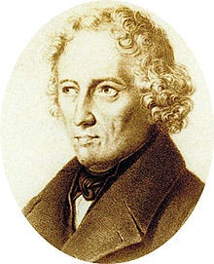
格里姆定律
History IE Family Comparative Method Sound Changes and Phonological Rules More on Historical Linguis
由Jacob Grimm发现
《格林童话》的作者之一
从原始印欧语（PIE）辅音到原始日耳曼语

Slide 27
格里姆定律
History IE Family Comparative Method Sound Changes and Phonological Rules More on Historical Linguis
 | Gothic | Old English | Old Norse
Lat piscis | fisks | fisc | fisk | ‘fish’
Lat tu | þu | þu | þu | ‘thou’
Lat canis | hunds | hwa | hver | ‘dog’
Lat quis | hwas | hwa | hverr | ‘who’
Lith trob`a ‘house’ Latin decem | þau´rp ‘filed’ ta´ıhun | þorp ‘village’ tien | — tio | ‘ten’
Lat ego | ik | ic | ek | ‘I’
Lat vivus (<*gwiwos) | quius | cwicu | kvikr | ‘alive’
Skr bharami | ba´ıran | beran | bera | ‘bear’
Grk thyra | — | duru | — | ‘door’
Lat longgus | laggs | lang | langr | ‘long’
(Trask 1996:225)

Slide 28
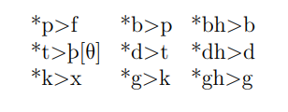
格里姆定律
History IE Family Comparative Method Sound Changes and Phonological Rules More on Historical Linguis
格里姆定律（第一次日耳曼语辅音推移）
清声不送气塞音（plosive）→[+摩擦音]
浊声不送气塞音→[-带声]
浊声送气塞音→[-送气]

Slide 29
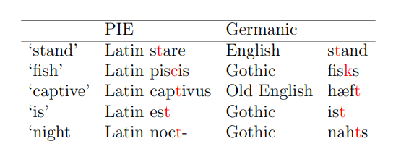
格里姆定律的一个例外
History IE Family Comparative Method Sound Changes and Phonological Rules More on Historical Linguis
(Trask 1996:225)

Slide 30
有条件音变
History IE Family Comparative Method Sound Changes and Phonological Rules More on Historical Linguis
格里姆定律只适用于某些语境
格里姆定律刻画的是有条件的音变
格里姆定律不适用于如下情况：在前的音是清声阻塞音（voiceless obstruent）

Slide 31
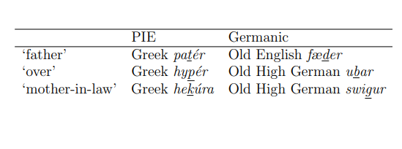
格里姆定律的另一个例外
History IE Family Comparative Method Sound Changes and Phonological Rules More on Historical Linguis

Slide 32
维尔纳定律：格里姆定律的例外
History IE Family Comparative Method Sound Changes and Phonological Rules More on Historical Linguis
Karl Verner，丹麦语言学家
他发现，格里姆定律的例外情况与原始印欧语中的重音有关
Sanskrit Old English
v´atate vav´arta vavrtim´a vavrt¯an´a weorþan weaþ wurdon worden

Slide 33
维尔纳定律
History IE Family Comparative Method Sound Changes and Phonological Rules More on Historical Linguis
当辅音紧跟在原始印欧语重音之后时，或该辅音位于词首时，格里姆定律成立
否则，该辅音变为浊声塞音（维尔纳定律）

Slide 34
History IE Family Comparative Method Sound Changes and Phonological Rules More on Historical Linguis
莎士比亚对英语的改造
https://www.youtube.com/watch?v=gPlpphT7n9s

Slide 35
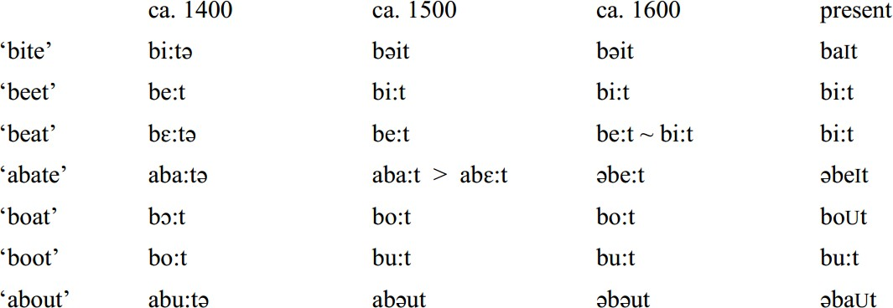
英语元音大推移
History IE Family Comparative Method Sound Changes and Phonological Rules More on Historical Linguis
某些词可以显示出英语的元音大推移

Slide 36
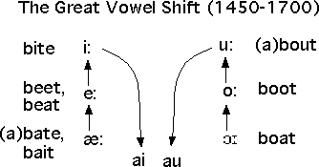
元音大推移
History IE Family Comparative Method Sound Changes and Phonological Rules More on Historical Linguis
由著名丹麦语言学家Otto Jesperson（1860-1943）发现
发生大推移的是长元音

Slide 37

重建练习
History IE Family Comparative Method Sound Changes and Phonological Rules More on Historical Linguis
查阅补充材料
例如，对于“bear”我们有

Slide 38
结论
History IE Family Comparative Method Sound Changes and Phonological Rules More on Historical Linguis
这节课我们讨论了一些音变规则，由此可以看出辅音和元音如何随着时间推移发生变化，我们也做了一些重建练习
格里姆定律和维尔纳定律
英语元音大推移

Slide 39
History IE Family Comparative Method Sound Changes and Phonological Rules More on Historical Linguis
历史语言学的其他方法
语言交流与借词问题，斯瓦迪士词表（Swadesh’s List）
内在重建（Internal Reconstruction）

Slide 40
语言借词现象与含混图景
History IE Family Comparative Method Sound Changes and Phonological Rules More on Historical Linguis
有些时候，借词现象会导致我们的对照词表包含一些借词，而不是真正的同源词
如果词表中混杂着本族语词和借词，我们可能就会发现一些不一致的语音关系
如果我们正在研究一份包含大量借词的双语词表，我们可能会得出这两门彼此相关的错误结论

Slide 41
History IE Family Comparative Method Sound Changes and Phonological Rules More on Historical Linguis
比较日语、汉语和朝鲜语词汇
汉、日、朝三语彼此关联吗？

Slide 42
斯瓦迪士词表
History IE Family Comparative Method Sound Changes and Phonological Rules More on Historical Linguis
某些词比其他词更不容易被借用
一门语言的核心词表通常由这些词构成，例如亲属关系词和数词等
Morris Swadesh提出一个适用于大部分语言的词表，可以用于历史语言学的对比研究

Slide 43
重建原始语言
History IE Family Comparative Method Sound Changes and Phonological Rules More on Historical Linguis
音位学——最为可靠
形态学——大体还行
句法——最不可靠

Slide 44
内在重建
History IE Family Comparative Method Sound Changes and Phonological Rules More on Historical Linguis
除了给定两门相关语言重建更古老的形式之外，只给定一门语言你能重建其古老形式吗？
当然可以！只要有该语言中同一个语素的不同形态变体即可

Slide 45
History IE Family Comparative Method Sound Changes and Phonological Rules More on Historical Linguis
例：古日语的内在重建
现代日语中，当独立词出现在复合词中时，词首辅音通常是浊声，这被称为Rendoku.
独立词
kami tera hana
复合词
ori-gami ‘paper folding’
yama-dera ‘mountain temple’
paper temple flower
ike-bana ‘the art of flower arra
C
[−voice]
规则:
→ [+voiced]/ V V

Slide 46
History IE Family Comparative Method Sound Changes and Phonological Rules More on Historical Linguis
例：古日语的内在重建
日语中的“花”是hana
在复合词中，“花”是bana，例如在“插花艺术”ikebana中
与k g、t d 等其他对关系（alternating pair）相比，b h 这对关系有些格格不入
其他对关系似乎是简单的元音间辅音浊化现象
类比可知，古日语中的原始形式可以表示为*pana

Slide 47
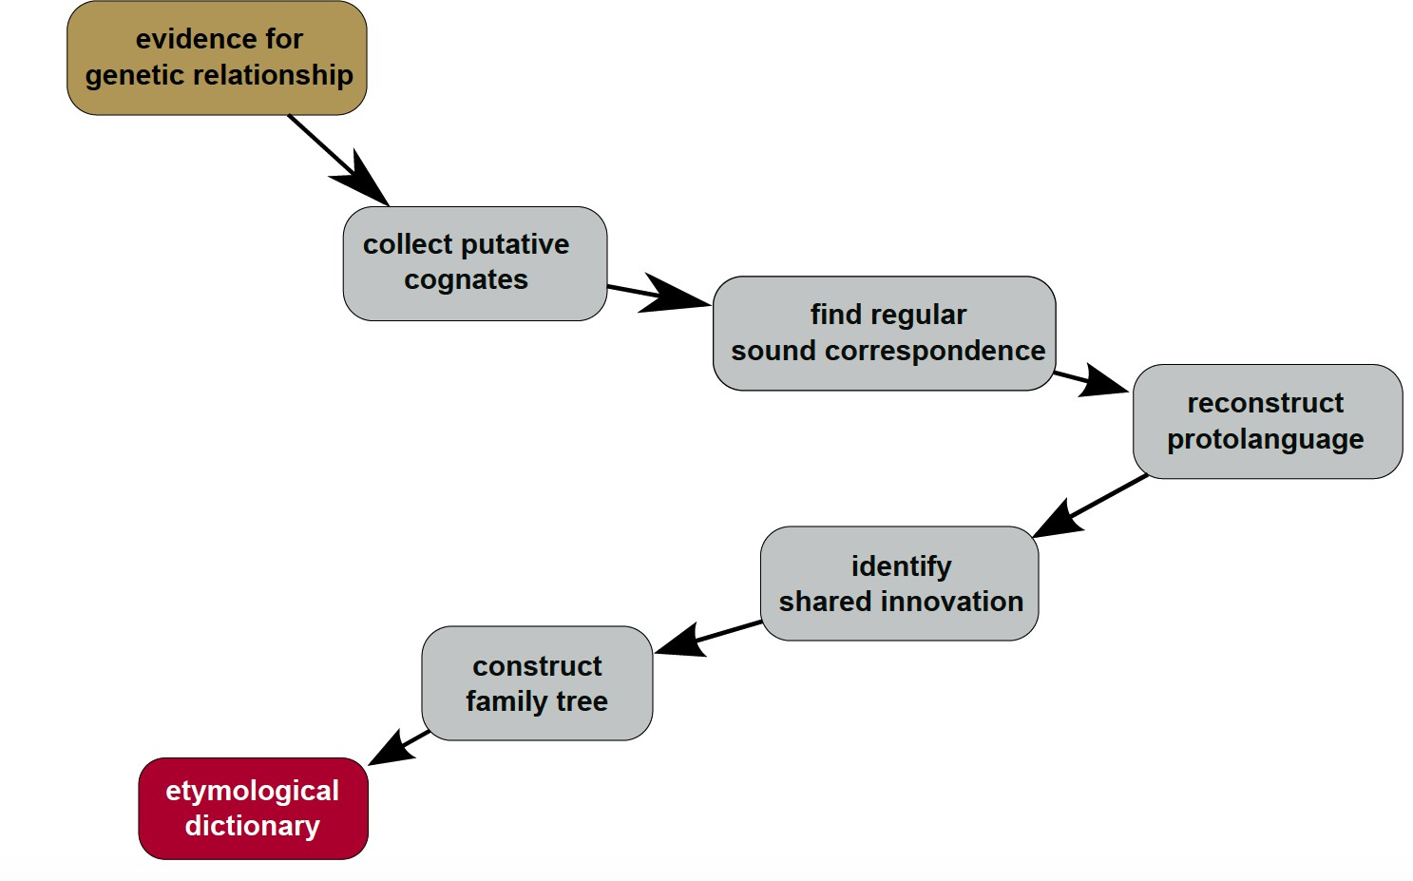
外在重建
History IE Family Comparative Method Sound Changes and Phonological Rules More on Historical Linguis

Slide 48
如何重建原始语言
History IE Family Comparative Method Sound Changes and Phonological Rules More on Historical Linguis
列出子语言（在特定位置）中所有的语音对应关系
去除例外，如果多数对应关系都是同一个音位，这个音位很可能是原始语言中的原始语音
找出可以解释其他数据的音位规则
当心1：有时候，如果找出的音位规则显得不自然，有可能多数对应关系都不是原始形式
当心2：有时候根本没有占据多数的对应关系

Slide 49
重建练习：原始中部太平洋语言
History IE Family Comparative Method Sound Changes and Phonological Rules More on Historical Linguis
结合给出的数据讨论，尝试重建原始形式
尝试画出语言谱系树
有没有遇到困难？有什么困难？

Slide 50
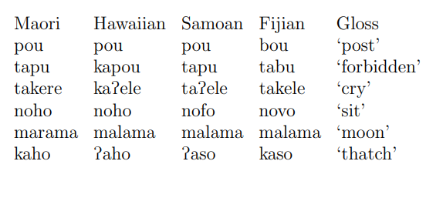
练习：原始中部太平洋语言
History IE Family Comparative Method Sound Changes and Phonological Rules More on Historical Linguis

Slide 51
预备步骤：建立同源词表
History IE Family Comparative Method Sound Changes and Phonological Rules More on Historical Linguis
收集最基本的词汇表
知道哪些是非同源词或借词

Slide 52
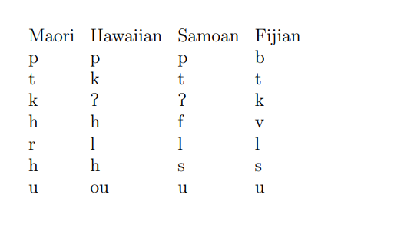
第一步：收集语音对应关系
History IE Family Comparative Method Sound Changes and Phonological Rules More on Historical Linguis

Slide 53
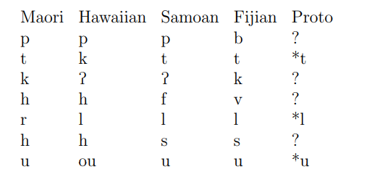
第二步：观察语音变化
History IE Family Comparative Method Sound Changes and Phonological Rules More on Historical Linguis
占据多数的形式能够持续存在，但并不总是如此

Slide 54
什么时候“多数”不适用？
History IE Family Comparative Method Sound Changes and Phonological Rules More on Historical Linguis
问题：斐济语（Fijian）中的浊辅音是变成清辅音还是别的什么形式？
回答：浊辅音会变成清辅音，因为“h h f v”变化其实是常见的减弱过程（lenition）：v＞f＞h
尽管“多数”规则通常都适用，如果由此得出的音位规则显得不自然，我们应该选用更为自然的音位规则

Slide 55

第二步：语音变化
History IE Family Comparative Method Sound Changes and Phonological Rules More on Historical Linguis
此外，语音声门化（glottalized）现象更为常见（发音部位没有标记），因此很有可能有：k > ʔ and s > h
音变：
+浊声
→ [-带声]
+阻塞音
（毛利语、夏威夷语、萨摩亚语）
f → h (毛利语和夏威夷语）
k → P （夏威夷语和萨摩亚语）
s → h （毛利语和夏威夷语）
l → r （毛利语）
t → k （夏威夷语中零星出现的变化）

Slide 56
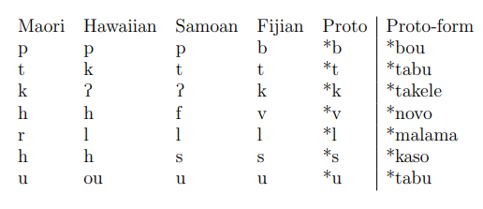
History IE Family Comparative Method Sound Changes and Phonological Rules More on Historical Linguis
第三步：重建原始语音和原始形式

Slide 57
第四步：构建谱系树
History IE Family Comparative Method Sound Changes and Phonological Rules More on Historical Linguis
较之原始形式，一门语言的语音变化越多，则它就越是新近
拥有相同音变的语言彼此关系更为密切
原始中太平洋语言
斐济语
萨摩亚语
毛利语
夏威夷语

Slide 58
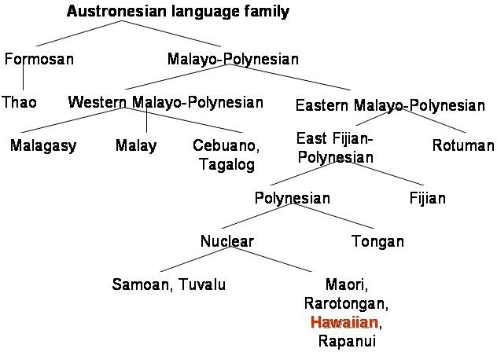
实际的波利尼西亚语言谱系树
History IE Family Comparative Method Sound Changes and Phonological Rules More on Historical Linguis

